Slide 1
KUDUZ VE KUDUZ RİSKLİ TEMAS

Slide 2
Kuduz Nedir?
Kuduz köpek, kedi, sığır, koyun, keçi, at, eşek gibi evcil hayvanlarla kurt, tilki, çakal, domuz, ayı, sansar, kokarca, gelincik gibi yabani hayvanlardan insanlara bulaşan ve ölümle sonuçlanan bir hastalıktır.
%91 oranında köpeklerden bulaşmaktadır.

Slide 3
Nasıl Bulaşır?
Köpek, kedi, sığır, koyun, keçi, at, eşek gibi evcil hayvanlarla; kurt, tilki, çakal, domuz, ayı, sansar, kokarca, gelincik gibi yabani hayvanların kuduza yakalanma ihtimali bulunmaktadır.
Kuduza yakalanma ihtimali olan bu hayvanlardan birinin;
Isırması, tırmalaması,
Kuduz hayvanın salyasının sıyrık veya çatlak deriye, göz ağız veya buruna etmesi,
Kuduz hayvanın etinin ve sütünün çiğ olarak tüketilmesi,
ile insana kuduz bulaşabilir.

Slide 4
Belirtileri Nelerdir?
Kuduz riskli
temasa maruz kaldıktan sonra kuluçka süresi çok
değişken olmakla beraber ortalama 3-8 hafta içinde hastada;
Halsizlik, iştahsızlık, baş ağrısı, kırıklık, ateş bulantı,
Yara bölgesinde ağrı, hassasiyet, duyu kaybı, kaşıntı
Kişide huy değişikliği, konsantrasyon bozukluğu, sinirlilik,
Görsel ve koku hassasiyetti,
Hastalığın daha sonraki döneminde halüsinasyonlar, oryantasyon ve davranış bozuklukları, ışıktan ve sudan korkma, vücutta kasılmalar meydana gelir.
Hastalığın ileriki aşamasında kişi komaya girer ve ölür.

Slide 5
Korunma
Kuduz, klinik belirtileri geliştikten sonra geri dönüşü söz konusu olmayan ve ölümle sonuçlanan, ancak kuduz riskli temas sonrası doğru aşı uygulaması yapıldığında önlenebilir bir hastalıktır.
Bu nedenle, kuduz riski olan hayvanlarla sık temas eden kişilere temas öncesi aşılama, kuduz riskli teması olan herkese temas sonrası aşılama uygulanmalıdır.

Slide 6
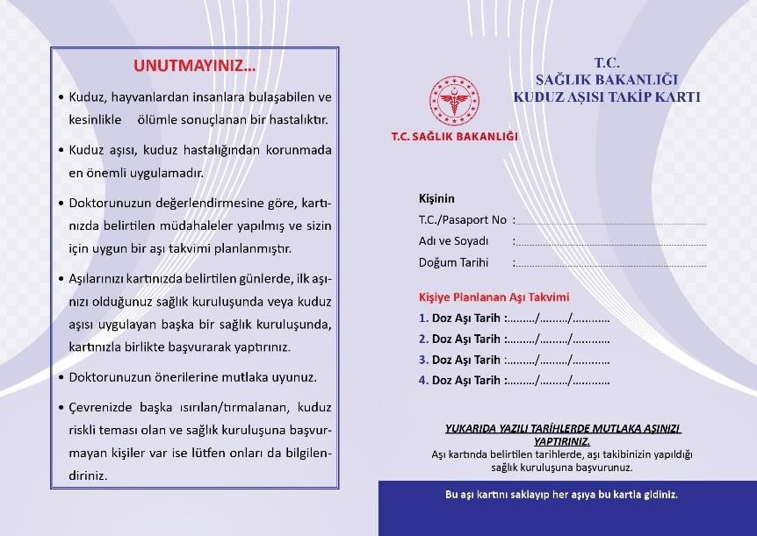
Korunma
Kuduz Riskli Temas Nedir?
Kuduza yakalanma ihtimali olan hayvanların ısırıkları, yeri ne olursa olsun kuduz için risk oluşturur.
Açık yara, kesi, tükürük ve salya ile hayvanlarda kullanılan canlı oral aşı yemleri gibi potansiyel enfekte olabilecek materyalle teması ve tırmalama da ısırık dışı kuduz riskli temas olarak kabul edilir.
Temas sonrası aşılamaya olabildiğince erken başlanmalıdır.

Slide 7
Korunma
Hayvanlarınızı ve kendinizi kuduzdan korumak için kedi ve köpeklerinize yılda 1 defa kuduz aşışı yaptırılması gerekmektedir.
Evcil hayvanlarınızın izlenmesi ve hayvanın huyunda veya hareketlerinde;
Korkaklık, sinirlilik ve saldırganlık,
Hayvanda şiddetli ısırma isteği,
Vücudunda felçler,
Yutkunma güçlüğü, salya akması, kasılmalar,
gibi değişiklikler görüldüğünde hayvanlardan uzak durulması ve en kısa sürede İl/İlçe Tarım ve Orman Müdürlüklerine haber verilmesi gerekmektedir.

Slide 8
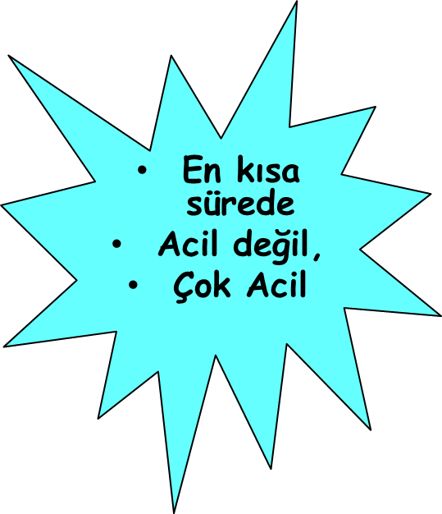
Korunma
Kuduz Riskli Temasa Maruz kaldığınızda;
En yakın sağlık kuruluşuna başvurunuz.
Doktorunuzun belirlediği takvime uyarak aşılarınızı gününde
yaptırınız.

Slide 9
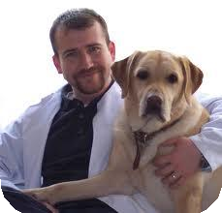
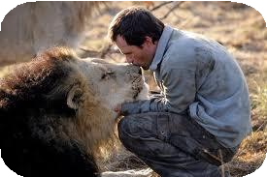
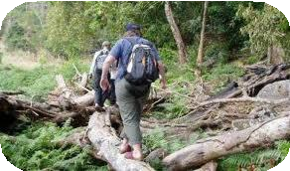
Kuduz Riskli Temas Öncesi Aşılanması Gerekenler;
Veteriner hekimler
Kuduz laboratuvarı çalışanları
Hayvan bakıcıları
Yaban hayat ile temas riski yüksek olan doğa sporları yapanlar
Köpek kuduzunun yüksek olduğu ve kuduz riskli temas halinde uygun tıbbi yaklaşımın verilemeyeceği bölgelere seyahat edenler

